Slide 1


Въведение в MVC
Model – View - Controller
Разработка на софтуер
Учителски екип
Обучение за ИТ кариера
https://it-kariera.mon.bg/e-learning/

Slide 2

Съдържание
Какво е MVC?
  От къде се е зародило?
  Какво е идеята му?
Какво са MVC компонентите?
  Какво е Model?
  Какво е View?
  Какво е Controller?

Slide 3

MVC шаблона

Slide 4
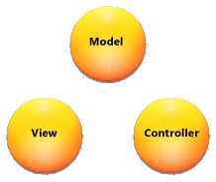

MVC шаблона
Model–view–controller (MVC) е шаблон за архитектура
Създаден е през 1970 от Trygve Reenskaug, като част от Smalltalk
Позволява преизползване и разделение на кода
Първоначално е разработен за настолни приложения, но после идеята е прехвърлена и в уеб приложенията

Slide 5
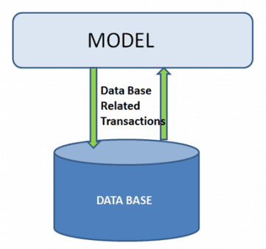
Модел
Модела в MVC представлява:
  Сет който представлява данните, с които работим
  Правила за това как да манипулираме данните
  Може да съдържа валидация на данните
  Често данните са капсулирани
  Прилича на Data Access Layer

Slide 6
Изглед
Изглед в MVC:
  Отговорен е за потребителския интерфейс (UI)
  Извежда информацията идваща от модела
  Може да поддържа главни изгледи (оформления) и под-изгледи (частични изгледи или контроли)
  Web: Шаблон за динамично генериране на HTML

Slide 7
Контролер
Контролер в MVC представлява:
  Основният MVC компонент
  Обработва заявките (HTTP), които сървъра получава
  Набор от класове, които се справят с
    Комуникация от потребителя
    Логиката на приложението
  Реагира по съответен начин на различни събития, задействани от изгледа (или външен източник)
    Всеки контролер има едно или повече "действия“

Slide 8
MVC стъпки
Входяща заявка се пренасочва към контролер
  За уеб: HTTP Заявка
Контролерът обработва заявката и създава презентационен модел
  Controller също избира подходящ резултат (например: View)
Моделът се предава на изгледа
Изгледът преобразува Модела в подходящ изходен формат (HTML)
Отговорът е предоставен (HTTP отговор)

Slide 9
MVC шаблона за уеб среда
/Some/Page/
Front controller (dispatcher)
Delegate request
User
Controller
HTTP Response
CRUD model
Select view &
pass data
View
(render UI)
Model (data)
Use model data

Slide 10
Overall Architecture
Repository
Service
Controller
Database
View
Entities
Models / DTO
Back-End

Slide 11
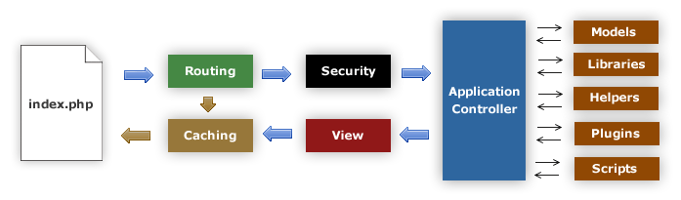
MVC работни рамнки
CakePHP (PHP)
CodeIgniter (PHP)
Spring (Java)
Perl: Catalyst, Dancer
Python: Django, Flask, Grok
Ruby: Ruby on Rails, Camping, Nitro, Sinatra
JavaScript: AngularJS, JavaScriptMVC, Spine
ASP.NET MVC (.NET Framework)
ASP.NET Core (.NET Core)

Slide 12
Въведение в MVC
https://it-kariera.mon.bg/e-learning/

Slide 13

Лиценз
Настоящият курс (слайдове, примери, видео, задачи и др.) се разпространяват под свободен лиценз "Creative Commons Attribution-NonCommercial-ShareAlike 4.0 International"
Благодарности: настоящият материал може да съдържа части от следните източници
  Книга "Принципи на програмирането със C#" от Светлин Наков и колектив с лиценз CC-BY-SA

